Slide 1
백준 - 2098
자료구조 – 다이나믹프로그래밍, TSP문제

Slide 2
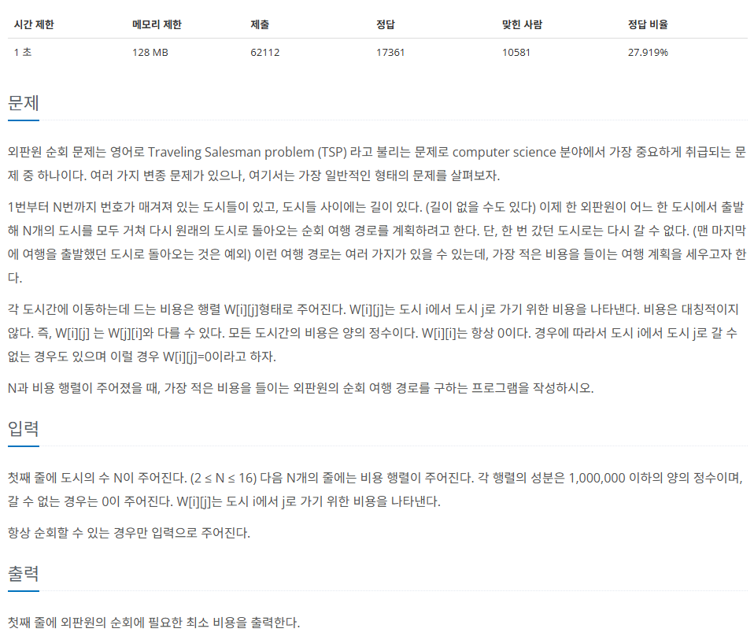
문제

Slide 3
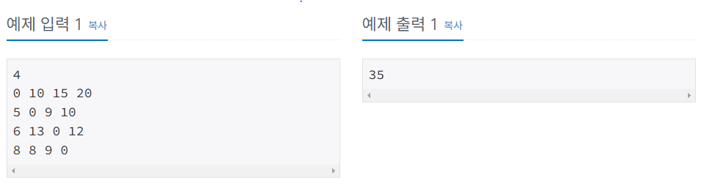
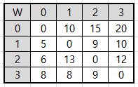
TSP 문제에 대한 이해
해당 백준 문제의 예제를 가지고 설명을 진행.
입력을 토대로 각 도시의 경로 테이블 W
메모이제이션에 사용할 DP테이블을
만들면 다음과 같은 모양이 나옴.
여기서 DP테이블의 -는 INF이며
각 바이너리 값은 좌측부터 3 2 1 0번 도시를 의미함.
DP | 0 | 1 | 2 | 3 | 4 | 5 | 6 | 7 | 8 | 9 | 10 | 11 | 12 | 13 | 14 | 15
 | 0000 | 0001 | 0010 | 0011 | 0100 | 0101 | 0110 | 0111 | 1000 | 1001 | 1010 | 1011 | 1100 | 1101 | 1110 | 1111
0 | - | - | - | - | - | - | - | - | - | - | - | - | - | - | - | -
1 | - | - | - | - | - | - | - | - | - | - | - | - | - | - | - | -
2 | - | - | - | - | - | - | - | - | - | - | - | - | - | - | - | -
3 | - | - | - | - | - | - | - | - | - | - | - | - | - | - | - | -

Slide 4
TSP 문제에 대한 이해
이 문제의 경우 최적의 조합이 결국 같은 경로로 나오게 되어 있음.
0 -> 1 -> 2 -> 3 -> 0 이 최적의 조합이라고 가정 했을 경우.
1 -> 2 -> 3 -> 0 -> 1 과 시작 위치만 다르고 같은 경로로 나오게 됨.
그렇기에 시작위치를 0으로 고정함
즉 DP 테이블상 0, 1(0001) 에서 시작을 한다는 이야기임.
DP | 0 | 1 | 2 | 3 | 4 | 5 | 6 | 7 | 8 | 9 | 10 | 11 | 12 | 13 | 14 | 15
 | 0000 | 0001 | 0010 | 0011 | 0100 | 0101 | 0110 | 0111 | 1000 | 1001 | 1010 | 1011 | 1100 | 1101 | 1110 | 1111
0 | - | (1) | - | - | - | - | - | - | - | - | - | - | - | - | - | -
1 | - | - | - | - | - | - | - | - | - | - | - | - | - | - | - | -
2 | - | - | - | - | - | - | - | - | - | - | - | - | - | - | - | -
3 | - | - | - | - | - | - | - | - | - | - | - | - | - | - | - | -

Slide 5
TSP 문제에 대한 이해
이 시점에 방문 값은 0001이며 이 의미는 0번 도시에 방문을 한 상태라는 것임.
그렇다면 0으로 되어 있는 부분 어디든 우리는 방문이 가능함. 단순 DFS의 경우에
0123, 0132, 0213, 0231 식으로 모든 조합을 순회하여 처리하지만 TSP는 이것을
비트마스킹을 통해 처리하며 부분 부분을 나눠 저장한 값을 가져와 계산 수를
줄이는 형태임. 일단 DFS와 동일하게 나아가기에 다음 번 순서인 1번 도시에 방문을 함
즉, 1번도시의 0011로 나아감.
DP | 0 | 1 | 2 | 3 | 4 | 5 | 6 | 7 | 8 | 9 | 10 | 11 | 12 | 13 | 14 | 15
 | 0000 | 0001 | 0010 | 0011 | 0100 | 0101 | 0110 | 0111 | 1000 | 1001 | 1010 | 1011 | 1100 | 1101 | 1110 | 1111
0 | - | (1) | - | - | - | - | - | - | - | - | - | - | - | - | - | -
1 | - | - | - | (2) | - | - | - | - | - | - | - | - | - | - | - | -
2 | - | - | - | - | - | - | - | - | - | - | - | - | - | - | - | -
3 | - | - | - | - | - | - | - | - | - | - | - | - | - | - | - | -

Slide 6
TSP 문제에 대한 이해
이후로 동일하게 진행됨
0, 0001 -> 1,0011 -> 2,0111 -> 3,1111 까지 진행하게 되고 1111 즉 모든 도시를
방문한 시점부터 계산 값을 리턴하며 DP테이블이 채워짐
DP | 0 | 1 | 2 | 3 | 4 | 5 | 6 | 7 | 8 | 9 | 10 | 11 | 12 | 13 | 14 | 15
 | 0000 | 0001 | 0010 | 0011 | 0100 | 0101 | 0110 | 0111 | 1000 | 1001 | 1010 | 1011 | 1100 | 1101 | 1110 | 1111
0 | - | (1) | - | - | - | - | - | - | - | - | - | - | - | - | - | -
1 | - | - | - | (2) | - | - | - | - | - | - | - | - | - | - | - | -
2 | - | - | - | - | - | - | - | (3) | - | - | - | - | - | - | - | -
3 | - | - | - | - | - | - | - | - | - | - | - | - | - | - | - | (4)

Slide 7
TSP 문제에 대한 이해
우리는 순회하는 경로를 만들려는 것이기 때문에 3번 도시에서
시작도시로 향하는 경로가 있는지 보고 기록할 것임.
예제상 3 -> 0번으로 향하는 경로는 8이며 이 값을 기록하고
이전으로 되돌아감. 테이블 상 (3)으로 돌아간다는 의미임
DP | 0 | 1 | 2 | 3 | 4 | 5 | 6 | 7 | 8 | 9 | 10 | 11 | 12 | 13 | 14 | 15
 | 0000 | 0001 | 0010 | 0011 | 0100 | 0101 | 0110 | 0111 | 1000 | 1001 | 1010 | 1011 | 1100 | 1101 | 1110 | 1111
0 | - | (1) | - | - | - | - | - | - | - | - | - | - | - | - | - | -
1 | - | - | - | (2) | - | - | - | - | - | - | - | - | - | - | - | -
2 | - | - | - | - | - | - | - | (3) | - | - | - | - | - | - | - | -
3 | - | - | - | - | - | - | - | - | - | - | - | - | - | - | - | 8

Slide 8
TSP 문제에 대한 이해
(3)으로 되돌아 왔을 때의 계산을 구함.
우리는 이미 3 -> 0으로 가는 경로가 8이라는 것을 구했기에
2 -> 3으로 가는 경로의 값을 해당 값과 더해주면 현재까지의 값이 나오게 됨.
8 + 12 = 20
(2)번으로 되돌아감
DP | 0 | 1 | 2 | 3 | 4 | 5 | 6 | 7 | 8 | 9 | 10 | 11 | 12 | 13 | 14 | 15
 | 0000 | 0001 | 0010 | 0011 | 0100 | 0101 | 0110 | 0111 | 1000 | 1001 | 1010 | 1011 | 1100 | 1101 | 1110 | 1111
0 | - | (1) | - | - | - | - | - | - | - | - | - | - | - | - | - | -
1 | - | - | - | (2) | - | - | - | - | - | - | - | - | - | - | - | -
2 | - | - | - | - | - | - | - | 20 | - | - | - | - | - | - | - | -
3 | - | - | - | - | - | - | - | - | - | - | - | - | - | - | - | 8

Slide 9
TSP 문제에 대한 이해
(2)으로 되돌아 왔을 때의 계산을 구함.
우리는 이미 2 -> 3 -> 0으로 가는 경로가 20이라는 것을 구했기에
1 -> 2로 가는 경로의 값을 해당 값과 더해주면 현재까지의 값이 나오게 됨.
20 + 9 = 29
여기서 값을 기록하고 (1)로 돌아가는 것이 아닌 DFS 조합에 따라 1 -> 3으로 가는 경로
즉 3, 1011을 보게 될 것임.
DP | 0 | 1 | 2 | 3 | 4 | 5 | 6 | 7 | 8 | 9 | 10 | 11 | 12 | 13 | 14 | 15
 | 0000 | 0001 | 0010 | 0011 | 0100 | 0101 | 0110 | 0111 | 1000 | 1001 | 1010 | 1011 | 1100 | 1101 | 1110 | 1111
0 | - | (1) | - | - | - | - | - | - | - | - | - | - | - | - | - | -
1 | - | - | - | (2)29 | - | - | - | - | - | - | - | - | - | - | - | -
2 | - | - | - | - | - | - | - | 20 | - | - | - | - | - | - | - | -
3 | - | - | - | - | - | - | - | - | - | - | - | (3) | - | - | - | 8

Slide 10
TSP 문제에 대한 이해
3,1011 즉 (3)으로 왔음.
1011이기에 우리가 갈 수 있는 곳은 2번 밖에 없음
그리고 이전 설명대로 보면 (4)에 2 -> 0으로 가는 값을 기록 할 것이고.
(3)에 3 -> 2로 가는 값과 해당 값을 더하여 기록 할 것임
DP | 0 | 1 | 2 | 3 | 4 | 5 | 6 | 7 | 8 | 9 | 10 | 11 | 12 | 13 | 14 | 15
 | 0000 | 0001 | 0010 | 0011 | 0100 | 0101 | 0110 | 0111 | 1000 | 1001 | 1010 | 1011 | 1100 | 1101 | 1110 | 1111
0 | - | (1) | - | - | - | - | - | - | - | - | - | - | - | - | - | -
1 | - | - | - | (2)29 | - | - | - | - | - | - | - | - | - | - | - | -
2 | - | - | - | - | - | - | - | 20 | - | - | - | - | - | - | - | (4)
3 | - | - | - | - | - | - | - | - | - | - | - | (3) | - | - | - | 8

Slide 11
TSP 문제에 대한 이해
모든 계산이 끝나면 이전과 같이 (2)로 돌아갈 것이고.
똑같이 1 -> 3으로 가는 경로 값을 이제까지의 계산 값과 더할 것임.
15 + 10 = 25
min( 29, 15 + 10 )
이 시점에서 두 값을 비교하여 최저 값으로 갱신하게 됨
1 -> 2 -> 3 의 거리 값인 29와
1 -> 3 -> 2 의 거리 값인 25를 비교하여 더 작은 경로를 찾는다는 의미가 됨
DP | 0 | 1 | 2 | 3 | 4 | 5 | 6 | 7 | 8 | 9 | 10 | 11 | 12 | 13 | 14 | 15
 | 0000 | 0001 | 0010 | 0011 | 0100 | 0101 | 0110 | 0111 | 1000 | 1001 | 1010 | 1011 | 1100 | 1101 | 1110 | 1111
0 | - | (1) | - | - | - | - | - | - | - | - | - | - | - | - | - | -
1 | - | - | - | 29 25 | - | - | - | - | - | - | - | - | - | - | - | -
2 | - | - | - | - | - | - | - | 20 | - | - | - | - | - | - | - | 6
3 | - | - | - | - | - | - | - | - | - | - | - | 15 | - | - | - | 8

Slide 12
TSP 문제에 대한 이해
DFS에 따라 이번 에야 말로 시작점인 (1)로 돌아오게 됨.
똑같이 0 -> 1로 가는 경로 값을 이제까지의 계산 값과 더할 것임.
25 + 10 = 35
결국 최적 값은 시작점인 0, 0001에 갱신되게 되어 있으며
이후로 똑같이 DFS에 따라 다른 조합도 시도 할 것임.
다만 DFS의 경우 모든 조합을 만들어 끝까지 간 후 값을 확인하여 결과 값을 갱신하지만
이 경우 테이블에 값이 있으면 해당 값을 참조 하는 것으로 빠르게 최적 경로를 찾아 낼 수 있음
DP | 0 | 1 | 2 | 3 | 4 | 5 | 6 | 7 | 8 | 9 | 10 | 11 | 12 | 13 | 14 | 15
 | 0000 | 0001 | 0010 | 0011 | 0100 | 0101 | 0110 | 0111 | 1000 | 1001 | 1010 | 1011 | 1100 | 1101 | 1110 | 1111
0 | - | (1) | - | - | - | - | - | - | - | - | - | - | - | - | - | -
1 | - | - | - | 25 | - | - | - | - | - | - | - | - | - | - | - | -
2 | - | - | - | - | - | - | - | 20 | - | - | - | - | - | - | - | 6
3 | - | - | - | - | - | - | - | - | - | - | - | 15 | - | - | - | 8

Slide 13
TSP 문제에 대한 이해
모든 작업이 끝나면 테이블은 다음과 같이 값이 들어가게 됨.
DP | 0 | 1 | 2 | 3 | 4 | 5 | 6 | 7 | 8 | 9 | 10 | 11 | 12 | 13 | 14 | 15
 | 0000 | 0001 | 0010 | 0011 | 0100 | 0101 | 0110 | 0111 | 1000 | 1001 | 1010 | 1011 | 1100 | 1101 | 1110 | 1111
0 | - | 35 | - | - | - | - | - | - | - | - | - | - | - | - | - | -
1 | - | - | - | 25 | - | - | - | 18 | - | - | - | 15 | - | - | - | 5
2 | - | - | - | - | - | 25 | - | 20 | - | - | - | - | - | 18 | - | 6
3 | - | - | - | - | - | - | - | - | - | 23 | - | 15 | - | 13 | - | 8

Slide 14
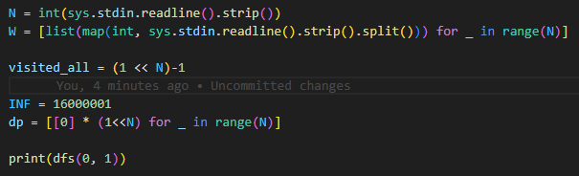
소스 풀이 – 입력
N = 도시의 수
W = 도시간 간선 정보
visited_all = 반복되는 비트 연산을 줄이기 위한 모든 도시를 방문한
경우의 값
INF = 도달 불가능한 거리 표시 값, 16개 도시 * 1000000 + 1
해당 문제에서 나올 수 있는 가장 큰 수에 +1 한 것
dp = 메모이제이션을 위한 테이블

Slide 15
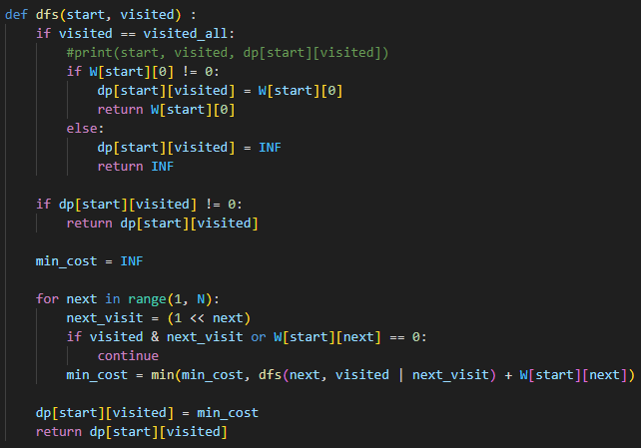
소스 풀이 – DFS
dfs의 인자 start, visited는 각각
시작 도시, 현재 방문중인 도시 마킹 값임
dfs 기본 구조에 따라 시작은 탈출 조건으로 작성됨
visited == visited_all이라는건 모든 도시를 방문 했다는 의미
그리고 현재 방문중인 도시 -> 0번 도시로 갈 경로가 있는지 확인
가능할 경우 해당 값을 dp에 기록 하고 이전 단계로 값 전달.
경로가 없을 경우에는 도달 불가능하다는 의미로 INF를 기록하고
값을 전달.

Slide 16
소스 풀이 – DFS
If dp[start][visited] != 0: 라는 의미는
해당 dp테이블에 값이 기록이 되었는 지의 판단임.
기록되어 있을 경우 해당 값을 바로 리턴

Slide 17
소스 풀이 – DFS
dfs순회를 위한 for문 0번 도시 시작은 고정이기에
1번 도시 ~ N번 도시까지 확인
next_visit = (1 << next) next도시까지 쉬프트 연산.
중복 계산을 막기 위한 변수 선언
next_visit를 visite에 and연산하여 방문 여부 확인
그리고 다음 도시로의 경로가 없는지 확인
만약 방문을 했거나, 경로가 없으면 continue
다음 도시 방문이 가능 할 경우
min_cost에 min_cost와 dfs+W[start][next]값을 비교하여
작은 값으로 갱신함.
이로서 INF값이 넘어와도 dp에는 값 누적이 아닌 최대 INF 값이
기록됨.
for문이 다 끝나고 나서 기록된 min_cost를 dp[start][visited]에
기록함으로서 해당 조합에서 해당 도시에서 출발 할 때의
최저 값을 dp에 갱신 할 수 있게됨

Slide 18
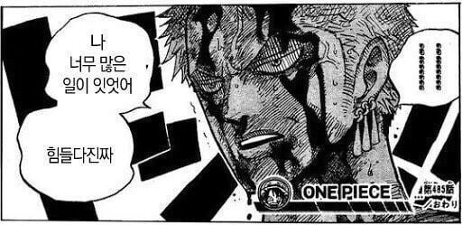
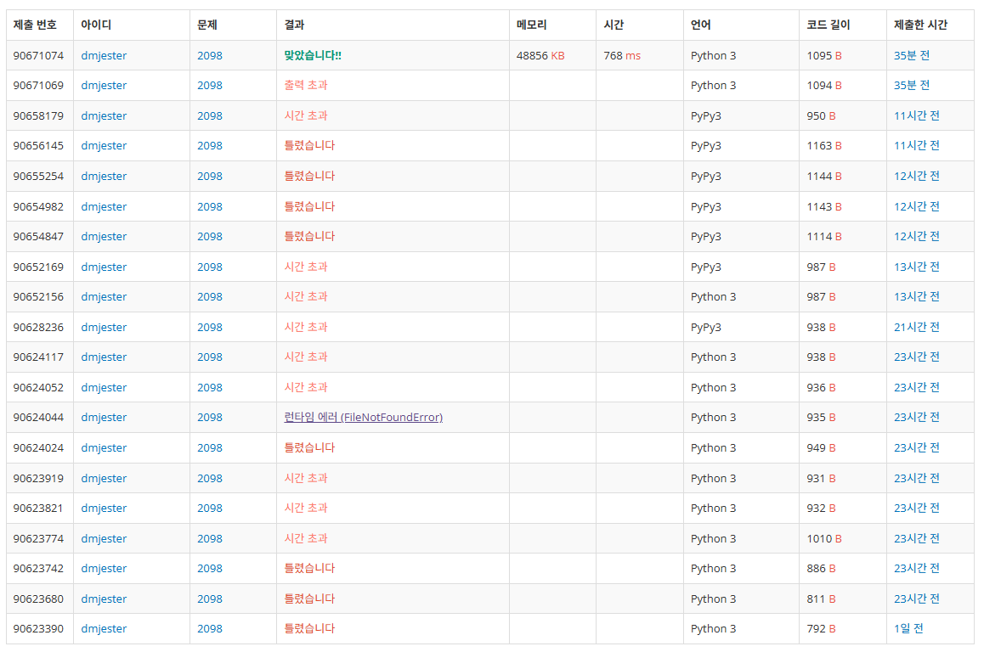
풀이 결과

